Slide 1

19 novembre 2025, 9 h 30 – 12 h15, tour Séquoia La Défense
Réunion des agents comptables des opérateurs et établissements publics nationaux sous tutelle des ministères Transition écologique et énergétique, Partenariat avec les territoires et décentralisation, Logement et rénovation urbaine

Slide 2

Présentation de la méthodologie et du calendrier de l’enquête du DCB sur les trésoreries des opérateurs
Objectifs et état d’avancement
Étude lancée cet été sur un périmètre d’opérateurs sous contrôle du DCB MATD MTEFP (opérateurs logement, ADEME, écoles, AFITF) et DCB BACEA (Météo France, Cerema).
Objectifs et questions
  Faire un état des lieux des caractéristiques (composition) et de l’évolution des trésoreries des opérateurs depuis 2020.
  À l’heure où la trésorerie des organismes se tend dans bien des cas et que le BDE se trouve exposé à de fortes contraintes, comment est assuré le pilotage de la trésorerie chez les opérateurs (outils, comitologie, remontée d’information vers les tutelles) ?
  Comment les tutelles s’emparent-elles de ces questions, en liaison avec le contrôle ?
  Des typologies se dégagent-elles, par exemple entre opérateurs de « production » chargés de produire des services d’information ou des études, établissements d’ESR, organismes chargés de gérer des dispositifs d’intervention réguliers (aides à la production de réseaux de chaleur, aides à la rénovation énergétique des logements) ou limités dans le temps (France Relance, conventions de mandat). Quelles évolutions depuis la crise COVID ?
État d’avancement
  Un questionnaire volontairement resserré diffusé cet été aux organismes et aux tutelles.
  Exploitation en cours des données des liasses, de vos réponses qualitatives sur les outils et processus de pilotage de la trésorerie.
  Possible retour vers vous pour des entretiens ou demandes de précisions.

Slide 3
Présentation de la méthodologie et du calendrier de l’enquête du DCB sur les trésoreries des opérateurs
Quelques constats chiffrés
Une tendance à un resserrement des marges de trésorerie en fin de période, sauf exception en relation avec des dispositifs gérés en compte de tiers

Slide 4
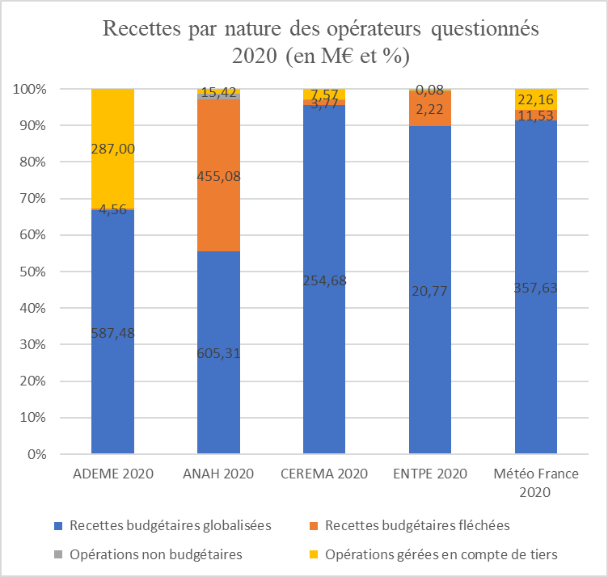
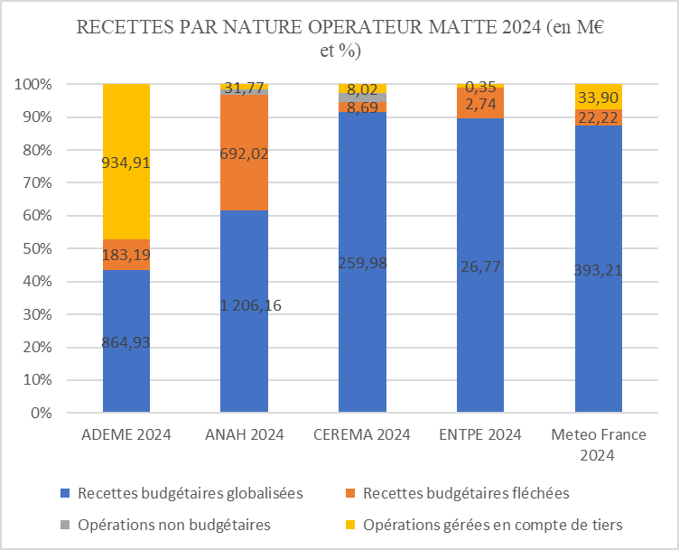
Présentation de la méthodologie et du calendrier de l’enquête du DCB sur les trésoreries des opérateurs
Quelques constats chiffrés
Des modèles d’activités qui reposent de manière plus ou moins importante sur les recettes globalisées (not. SCSP)
Augmentation des recettes liées aux opérations gérées en compte de tiers, plus ou moins accusée selon les opérateurs et leur modèle d’activité.

Slide 5
Présentation de la méthodologie et du calendrier de l’enquête du DCB sur les trésoreries des opérateurs
Quelques constats sur les contraintes et enjeux du pilotage de la trésorerie
Contraintes principales
Gestion de multiples trésoreries distinctes (compte propre, opérations fléchées, compte de tiers le cas échéant), avec des types de recettes spécifiques (taxes affectées, CEE, SCSP, RP sur guichets compétitifs) dont la prévisibilité est différente
Objectifs
associés
Affiner et fiabiliser la connaissance des échéanciers et besoins de décaissements
Suivre finement les différentes composantes de la trésorerie et s’assurer que la trésorerie propre permet bien de couvrir les engagements liés au cœur d’activité de l’organisme
Outils et
méthodes
de suivi
Les systèmes d’information : SIF, SI décisionnel, SI métiers (suivi opérations et projets)
Indicateurs et tableaux de bord (RàP, trésorerie, encaissements et décaissements, outils de calcul de projection, tableaux de la liasse budgétaire)
Parfois décalage temporel entre engagements et décaissements sur opérations pluriannuelles de soutien à des projets d’investissement
En conséquence, l’accumulation de restes à payer importants avec des incertitudes dans les échéanciers de paiements, inhérentes à la nature des projets financés
Une tension de plus en plus souvent observée en matière de trésorerie propre, qui peut être masquée par une apparente abondance de crédits fléchés ou gérés en compte de tiers
Suivi infra-annuel (mensuel) avec rôle clé des DAF (service comptable articulé au service de pilotage budgétaire) en liaison interne avec les services métiers pour suivre l’exécution des projets et opérations
Information externe des administrateurs et des tutelles, notamment en cas de B/BR

Slide 6
Merci de votre attention !

